Slide 1
স্বাগতম

Slide 2
খাজাপুর একরামিয়া ফাযিল স্নাতক মাদরাসা ফুলবাড়ী,দিনাজপুর।(অনলাইন ক্লাস)২০২০ইং
পরিচিতি
বিষয়ঃজীব বিজ্ঞান
শ্রেণিঃনবম
অধ্যায়ঃপ্রথম(জ়ীবন পাঠ)
পাঠঃজীবের শ্রেণীবিন্যাস
শামীমা নাসরিন
সহকারী শিক্ষক(বিজ্ঞান)
খাজাপুর একরামিয়া ফাযিল স্নাতক মাদরাসা
ফুলবাড়ি,দিনাজপুর

Slide 3
নিচের চিত্রগুলো লক্ষ্য করো

Slide 4
জীবের শ্রেণিবিন্যাস

Slide 5
শিখনফল
এই পাঠ শেষে শিক্ষার্থীরা
জীবের শ্রেণীবিন্যাসের ধারণা ব্যাখ্যা করতে পারবে
জীবের শ্রেণীবিন্যাসের মূল্যায়ন করতে পারবে
জীবের শ্রেণীবিন্যাসকরণ পদ্ধতি বর্ণনা করতে পারবে

Slide 6
প্রশ্নঃ১। শ্রেণিবিন্যাস কাকে বলে?
উত্তরঃজানা,বোঝা এবং শেখার সুবিধার জন্য এই অসংখ্য জীবকে সুষ্ঠুভাবে বিন্যাস করা বা সাজানোর প্রয়োজন।এই সাজানোর প্রক্রিয়াকে শ্রেণিবিন্যাস বলে।

Slide 7
প্রশ্নঃ২। শ্রেণিবিন্যাসের লক্ষ্য ও উদ্দেশ্য কি?
উত্তরঃশ্রেণিবিন্যাসের লক্ষ্য একটি।তা হচ্ছে এই বিশাল এবং বৈচিত্রময় জীবজগতকে সহজভাবে অল্প পরিশ্রমে এবং অল্প সময়ে সঠিকভাবে জানা।এবং শ্রেণিবিন্যাসের উদ্দেশ্য হলো প্রতিটি জীবের দল এবং উপদল সম্বন্ধে জ্ঞান আহরণ করা।জীবজগতের ভিন্নতার দিকে আলোকপাত করে আহরিত জ্ঞানকে সঠিকভাবে সংরক্ষণ করা,সংক্ষিপ্তভাবে উপস্থাপন করা এবং প্রতিটি জীবকে শনাক্ত করে তার নামকরণের ব্যবস্থা করা এবং মানবকল্যাণে প্রয়োজনীয় জীবগুলোকে শনাক্ত করে তাদের সংরক্ষণে সচেতন হওয়া।

Slide 8
জীবজগৎ
আর.এইচ.
হুইট্টেকার
ক্যারোলাস লিনিয়াস
(1707-1778)
জীবজগৎ
উদ্ভিদজগৎ
প্রাণীজগৎ
আর.এইচ.হুইট্টেকার ১৯৬৯ সালে জীবজগতকে ৫ টি রাজ্যে ভাগ করেন।

Slide 9
জীবজগৎ
মারগুলিস
মারগুলিস(Margulis)1974 সালে সমস্ত জীবজগতকে দুটি সুপার কিংডমে ভাগ করেন এবং পাঁচটি রাজ্যকে এই দুটি সুপার কিংডমের আওতাভুক্ত করেন।

Slide 10
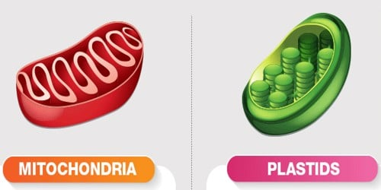
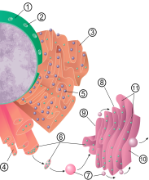
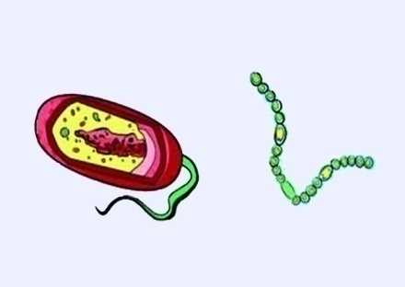
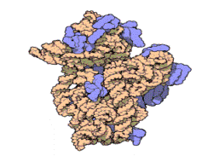
সুপার কিংডম ১-Prokaryotae(প্রোক্যারিওটা)
রাজ্য ১ঃমনেরা
বৈশিষ্ট্যঃ
১।এরা আদিকোষী(নিউক্লিয়াস সুগঠিত নয়
২।এরা এককোষী,আণুবীক্ষণিক জীব
বৈশিষ্ট্যঃ
১।এরা এককোষী,ফিলামেন্টাস
(একটির পর একটি কোষ লম্বালম্বিভাবে যুক্ত হয়ে ফিলামেন্ট গঠন করে),কলোনিয়াল।
২।এদের কোষে প্লাস্টিড,মাইটোকন্ড্রিয়া,এন্ডোপ্লাজ-
মিক জালিকা নেই।তবে,রাইবোজোম আছে।
৩।এরা শোষণ পদ্ধতিতে খাদ্যগ্রহণ করে।

Slide 11
সুপার কিংডম ২ঃইউক্যারিওটা(Eukaryota)
বৈশিষ্ট্যঃ
১।এরা প্রকৃতকোষী [নিউক্লিয়াস সুগঠিত]
২।এরা এককোষী বা বহুকোষী জীব
৩।এরা এককভাবে বা কলোনি আকারে দলবদ্ধভাবে বসবাস করে

Slide 12
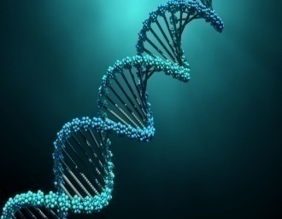
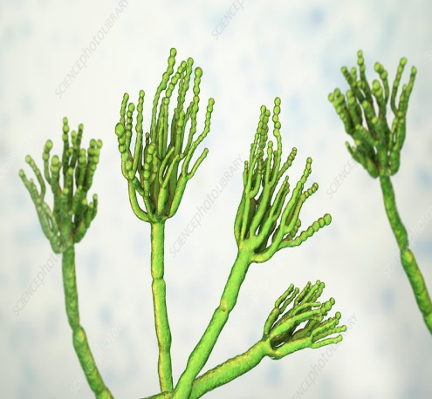
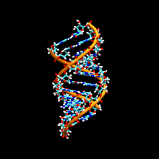
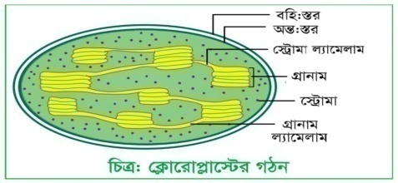
রাজ্যঃ২ঃপ্রোটিস্টা
রাজ্যঃ৩ঃফানজাই
বৈশিষ্ট্যঃ
১।এরা এককোষী বা বহুকোষী,একক বা কলোনিয়াল {দলবদ্ধ}বা ফিলামেন্টাস এবং সুগঠিত নিউক্লিয়াস বিশিষ্ট।
২।এদের কোষে ক্রোমাটিন বস্তু নিউক্লিয়ার পর্দা দ্বারা পরিবৃত্ত থাকে।
৩।ক্রোমাটিন বস্তুতে DNA,RNA এবং প্রোটিন থাকে।
৪।এরা খাদ্য গ্রহণ শোষণ,গ্রহণ বা ফটোসিনথেটিক পদ্ধতিতে ঘটে।
বৈশিষ্ট্যঃ
১।এদের অধিকাংশই স্থলজ,মৃতজীবী বা পরজীবী
২।এদের দেহ এককোষী অথবা মাইসেলিয়াম [সরু সুতার মতো অংশ]দিয়ে গঠিত
৩।এগুলোর নিউক্লিয়াস সুগঠিত
৪।এদের দেহে ক্লোরোপ্লাস্ট অনুপস্থিত

Slide 13
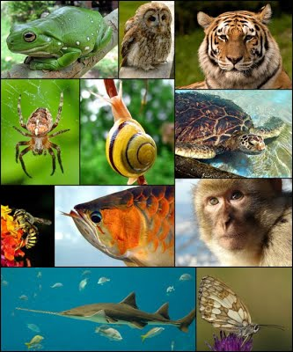
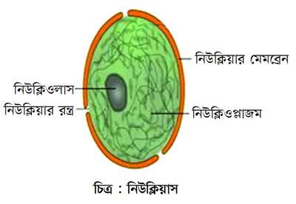
রাজ্যঃ৪ঃপ্লান্টি
রাজ্যঃ৫ঃঅ্যানিমেলিয়া
বৈশিষ্ট্যঃ
১।এরা প্রকৃত নিউক্লিয়াসযুক্ত সালোকসংশ্লেষণকারী উদ্ভিদ
২।এদের দেহে উন্নত টিস্যুতন্ত্র বিদ্যমান
৩।এদের ভ্রুণ সৃষ্টি হয় এবং তা থেকে ডিপ্লয়েড পর্যায় শুরু হয়
৪।এরা সপুষ্পক উদ্ভিদ
বৈশিষ্ট্যঃ
১।এরা নিউক্লিয়াসবিশিষ্ট ও বহুকোষী
প্রাণী
২।এদের কোষে কোন জড় কোষপ্রাচীর,
প্লাস্টিড ও কোষগহবর নেই
৩।এরা পরভোজী
৪।এরা খাদ্য গলাধঃকরণ করে,দেহে জটিল টিস্যুতন্ত্র বিদ্যমান

Slide 14
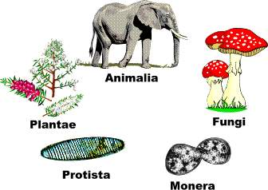
মূল্যায়ন
নিচের প্রাণীগুলোর মধ্যে কোনটি কোন রাজ্যভুক্ত তা্র নাম বলো?

Slide 15
বাড়ির কাজ
তোমার বাড়ির চারপাশের জীবগুলো পর্যবেক্ষণ করে কোনটি কোন রাজ্যভুক্ত তা লিখে নিয়ে আসবে।

Slide 16
ধন্যবাদ

